Slide 1

PROYECTO “FitPass”
PRESENTACIÓN FINAL CAPSTONE

Slide 2

PROYECTO “FitPass”
Manolo Díaz
Scrum Master y Product Owner
planificación de sprints, arquitectura y coordinación.
INTEGRANTES DEL PROYECTO
Amaro Herrera
Desarrollador Fullstack
frontend/backend, integración y pruebas.
Johanna Fuhrop
Desarrolladora Fullstack
bases de datos y reglas de acceso.

Slide 3
PROYECTO “FitPass”
DESCRIPCIÓN DEL PROYECTO
Problema o dolor
Actualmente, GymHealth utiliza un sistema de control de acceso externo que no responde de manera óptima a sus necesidades operativas ni a las reglas de negocio del gimnasio.
Limitaciones de personalización: el sistema no se ajusta completamente a las políticas internas, dificultando la gestión de membresías y accesos.
Rigidez operativa: no permite adaptarse fácilmente a los cambios ni integrarse con nuevas tecnologías, generando ineficiencias y pérdida de oportunidades.
Propuesta de solución
Desarrollar un sistema integral de gestión de membresías y control de acceso biométrico diseñado específicamente para las necesidades de Gym Health:
Adaptado a las reglas de negocio del gimnasio, asegurando mayor eficiencia en la gestión de accesos
Flexible y escalable, con la posibilidad de evolucionar según los requerimientos futuros de la organización.
Desarrollado a medida, garantizando una mejor integración con otros sistemas y procesos internos.

Slide 4
PROYECTO “FitPass”
Objetivo General
Sistema integral de gestión de membresías y control de acceso para gimnasios mediante reconocimiento facial, que automatice los procesos de inscripción, pago y validación de ingreso, mejorando la experiencia del usuario y la eficiencia operativa del establecimiento.
Objetivos Específicos
1. Implementar un sistema de enrolamiento biométrico que capture y almacene las características faciales de cada socio para su posterior identificación en el acceso al gimnasio.
2. Crear un sistema de control de acceso automatizado mediante torniquetes con ESP32 y reconocimiento facial que valide la identidad del socio y sus permisos de ingreso.
3. Construir portales administrativos para la gestión de sucursales, horarios, personal, ventas presenciales y registro de infracciones, permitiendo supervisar todas las operaciones del gimnasio.

Slide 5
PROYECTO “FitPass”
Alcance y limitaciones del proyecto
Implementación de portal de cliente que permita seleccionar membresías, registrarse, pagar, y acceder a dashboard con estado de membresía activa e historial de accesos.
Desarrollo de sistema de enrolamiento biométrico con captura facial y asistencia de colaboradores para garantizar registro exitoso.
Creación de sistema de control de acceso automatizado mediante reconocimiento facial ≥95% de precisión en <2 segundos, con integración a torniquete y registro completo de eventos para auditoría.
Implementación de portal administrativo con dashboard operativo en tiempo real, búsqueda de miembro y reportería exportable.
Limitaciones del Proyecto
No incluye integración con sistemas de pago.
Se limita al control de acceso, sin gestión de clases o reservas.
No cuenta con aplicación móvil nativa; el sistema está diseñado como web responsive.

Slide 6

PROYECTO “FitPass”
Metodología de trabajo para el desarrollo del proyecto
El proyecto se desarrollará en un plazo de 10 semanas.
Se planificaron 2 releases principales:
Release 1:
Portal de Cliente: selección, registro, pago, dashboard
Portal de Colaboradores (enrolamiento)
Control de acceso: Validación por reconocimiento facial en tiempo real integrado con torniquete para ingreso automático al gimnasio.
Release 2: administración, reportes de asistencia, Gestión de horarios, personal y roles, venta presencial.
Gestión del proyecto: Jira para backlog
• Story points • Velocidad: 23.5 pts/sprint • Sprints de 2 semanas
Eventos Scrum: Sprint Planning • Daily Scrum • Sprint Review • Sprint Retrospective

Slide 7
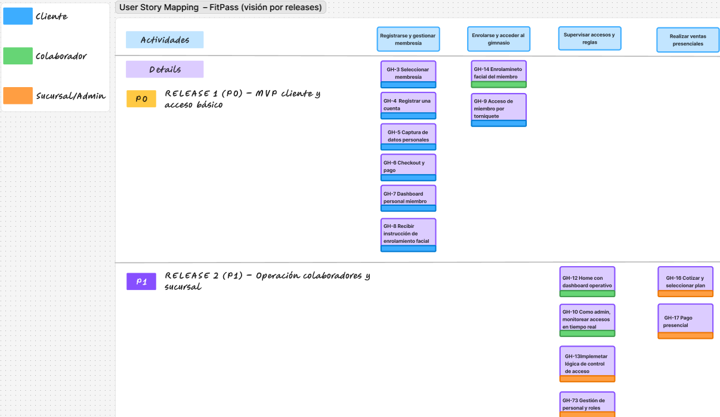
Release Plan del desarrollo del proyecto
PROYECTO “FitPass”

Slide 8
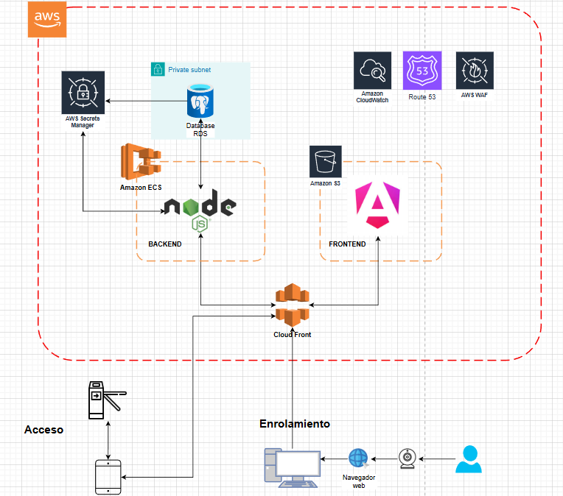
PROYECTO “FitPass”
Arquitectura del software

Slide 9
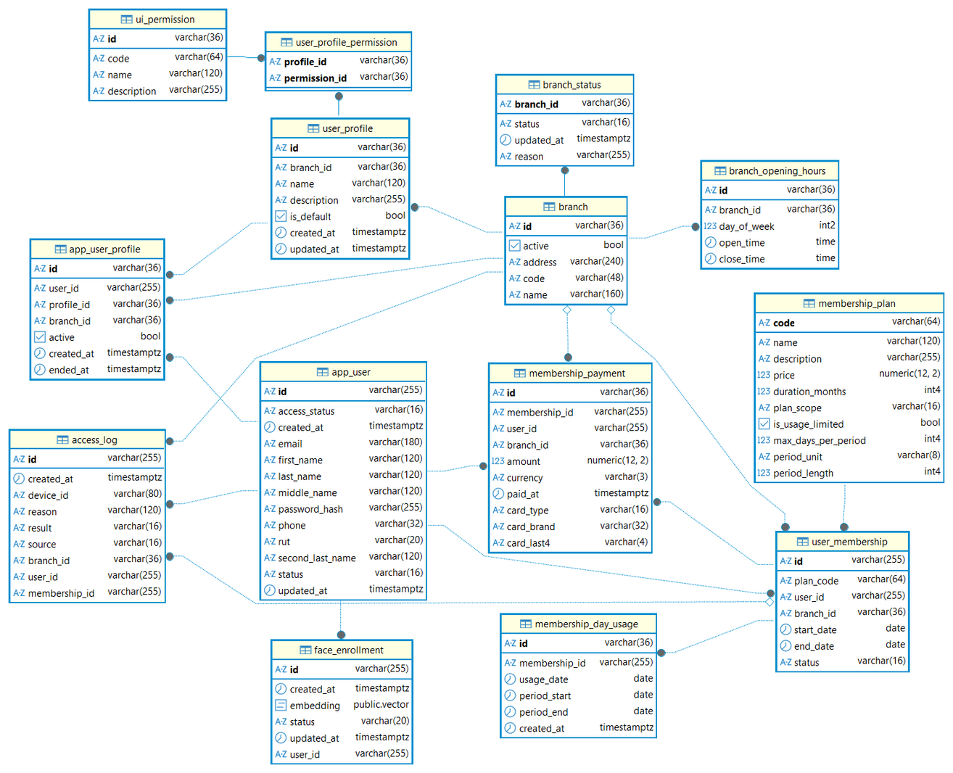
PROYECTO “NOMBRE DEL PROYECTO”
Modelo de datos

Slide 10







PROYECTO “FitPass”
Tecnologías utilizadas
Angular
NodeJS
PostgreSQL
+
pgvector
aws
RDS
aws
ECS
aws
secrets manager
aws
S3

Slide 11
DEMOSTRACIÓN DEL RESULTADO DEL PROYECTO
*Exposición del sistema

Slide 12
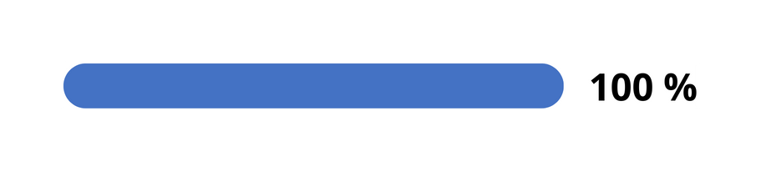
Resultados obtenidos
Componente | Tipo | Avance | Valor de Negocio
Portal Cliente | MVP Core | 100% | Automatiza inscripción
Enrolamiento | MVP Core | 100% | Habilita control biométrico
Torniquete | MVP Core | 100% | Valida acceso sin credenciales
Dashboard | Post-MVP | 100% | Mejora supervisión
Reportería | Post-MVP | 100% | Análisis de datos
Membresía presencial | Post-MVP | 100% | Funcionalidades adicionales
Progreso total:
Próxima entrega: Finalización Release 2 (Semana 10)

Slide 13

Obstáculos presentados durante el desarrollo
Limitado tiempo de desarrollo:
El equipo debió organizar el trabajo en plazos muy acotados, lo que exigió priorizar las funcionalidades esenciales del sistema y distribuir las tareas de forma eficiente para cumplir los objetivos.
Falta de experiencia en integración hardware–software:
No contábamos con conocimientos previos sobre cómo simular y programar el funcionamiento del torniquete automatizado, ni sobre la configuración de componentes físicos y su comunicación con el sistema web.
Esto implicó un proceso de aprendizaje autodidacta y de investigación constante para lograr la integración entre el hardware y el software.

Slide 14
PREGUNTAS DE LA COMISIÓN

